Slide 1

线下店铺推荐系统
Speaker：王逸峰
Mentor：黄博、兆丰

Slide 2
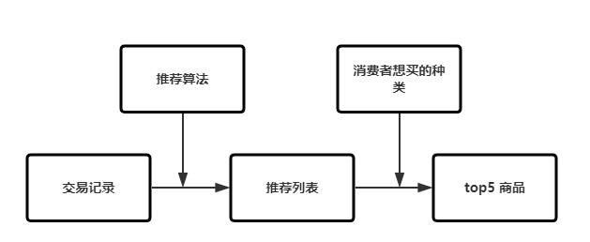
Notes:
我们通过摄像头识别消费者，根据存在数据库的交易记录，有推荐算法在服务器上生成该消费者的推荐列表，再传送到线下导购的终端，让他们能方便的向消费者推荐可能符合消费者喜好的商品
由于我们的场景是在线下，因此我们能够比线上多一个prior knowledge就是消费者想买的商品种类。举例来看，当消费者进入优衣库的时候，导购会问消费者想买什么东西，消费者会回答说：衣服。这个衣服种类就是我们的prior knowledge，我们无论是通过语音识别还是导购自己操作，至少会知道消费者想要的category。由此我们的推荐形式变成为每个category推荐5个商品。

Slide 3
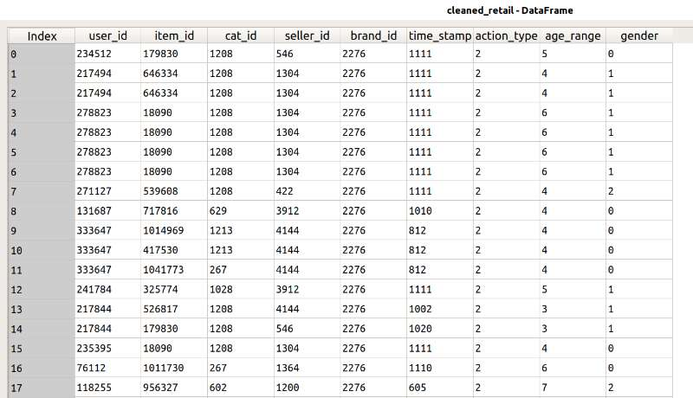

Slide 4
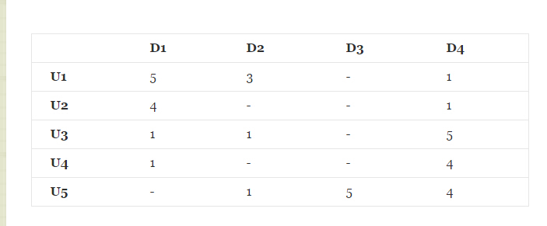
推荐系统介绍：
推荐系统就是帮用户主动找到满足其偏好的个性化物品并推荐给用户。推荐系统的输入数据可以多种多样，归纳起来分为用户（user）、物品（item）、评分（ratings），对应一个矩阵的行、列、值
现在要解决的是：给定该矩阵后，对于某个user，向其推荐那些rating缺失的item。

Slide 5
Collaborative Filtering
Memory-based Collaborative Filtering:
1. item-based
2. User-based
Model-based Collaborative Filtering:
Matrix factorization
Notes:
由于数据的限制，我只有交易记录而没有物品的信息，因此我用的是协同过滤，刚才曹禺做的知识图谱就能很好地补上这个缺点。我提一下content-based基于内容的推荐算法吧。
一般来讲，基于内容的推荐是推荐和你之前买的东西相似的商品，比方说你家里有猫，你买过一种口味的猫粮，则此时会推荐另外一种口味的猫粮。协同过滤则是推荐和你购买情况相似的消费者的购买，比方说别人买了iPhone就去买个iPhone的手机壳。生活中两种情况都会发生，因此当数据满足时，应该考虑把这两个方法结合在一起使用

Slide 6
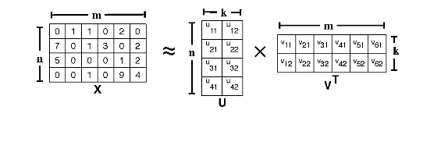
Matrix factorization
把user和item组成的原始矩阵R分解成 U和V的乘，
R （n*m)约等于 U*V，那么R矩阵中的missing值可以通过U矩阵和V矩阵的某行和某列的乘积得到，U，V分别对应着user的latent matrix和item的latent matrix。通过梯度下降法就能解得U（u*k) V(k*m）K很小，因此U V是low rank的，K越大，拟合效果越好，因此越有可能过拟合

Slide 7

Matrix factorization
我截图的论文上是 X Y，分别对应着U V
以下的rui指的是每个ratings，因此user u与item i对应的rating的值由矩阵U中的u行乘以矩阵V中的i行得到
由此进行优化，再加上个正则项

Slide 8



Implicit feedback collaborative filtering
Ratings ≠ 喜好程度
Ratings = 我们对消费者u喜欢item i的confidence
Notes:
之前的ratings是user对item的一个评分，例如豆瓣上对于电影的评分，但是更多情况下我们是得不到这个评分的，我们有的只有他的购买信息，那么就有了implicit feedback。我们记录的是他的购买次数，但是购买次数多不是代表这那个user对这个item的喜欢，这里的数量指的是我们对于user喜欢这个item的confidence，因此，上一页ppt的公式中的rui，我们改为，只要你购买了，不管多少，都是1。买的多的，我们认为喜欢的可能性高，就是cui，那个alpha是个自己定义大小的参数

Slide 9
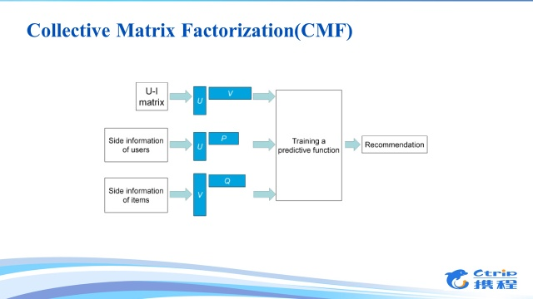
Collective Matrix factorization

Slide 10
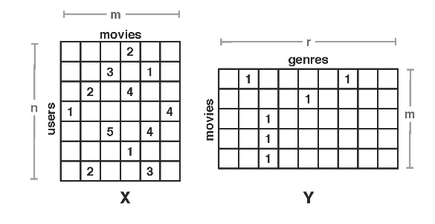
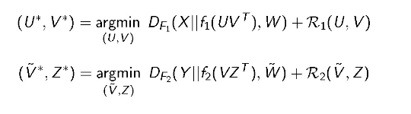

Collective Matrix factorization
这里两个 V 是一样的

Slide 11
单店铺推荐 - Preprocessing
原数据
交易记录 | 73790
Item | 2040
Category | 68
User | 33377
稀疏度 | 99.97%
删除记录
交易记录 | 3322
Item | 1258
User | 1201
稀疏度 | 99.7%
Notes:
这是数据预处理模块
由于数据量过于稀少，我删除了部分冷门商品

Slide 12
实验设置
item - 1
item - 1
item - 2
item - 3
Notes:
由于我们需要测试购买不同商品数量（也就是你买的多少）对我们的预测准确率的影响，因此我们采用的是有偏采样，对购买商品数大于某个num的user进行sample（也因为这样准确率会提升，比较好对商家进行展示）
1.sample属于符合条件的user
2.选择每个user购买记录中的一条作为test set，同时在原数据中把那条购买记录删除掉（这个为training test）
3.将test和training各自保存成测试和训练文件

Slide 13
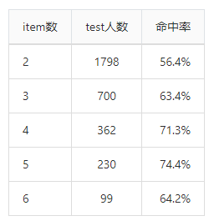
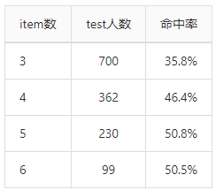
Implicit feedback VS collective matrix factorization
Notes:
这里的命中率有点类似与recall，由于我们的推荐形式是每个cat推荐5个item，我们看该user在test set中的item是不是在推荐列表中，若在里面就算推荐成功。最后比较的是 成功的人数/test中总的人数

Slide 14
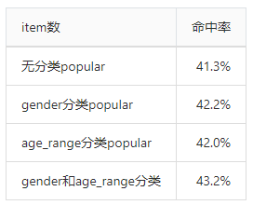
单店铺推荐 - Cold start
Notes:
冷启动cold start
是指当一个user没有来过我们这家店，我们该如何推荐
我们采取的方法是推荐最为popular的商品，也就是买的最多的商品。这点各个互联网公司也是同样在运用，抖音，今日头条他们在对新注册的用户进行推荐的时候也是推荐最为general的东西，根据用户接下来的反馈来进行下一步的推荐。

Slide 15
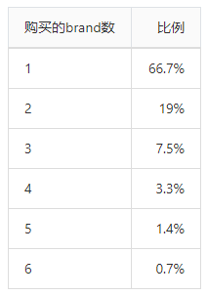
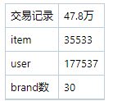
多店铺推荐 ≈ cold start
Notes:
多店铺推荐是另一种形式的冷启动，即我们有user 001 在其他店铺B,C,D,E,F的购买记录，但是没有他在店铺A的购买记录，我们该如何推荐。

Slide 16
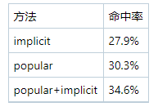
多店铺推荐 ≈ cold start
Notes:
由于这个有点类似于冷启动，至少在测试brand中的购买记录是没了，因此传统的推荐系统效果就没有popular商品的命中率高，然后这个popular+implicit是在implicit的推荐中夹杂一些popular来推荐，这样使得我既有最热的，又有符合消费者个性的推荐，效果也是最好的。

Slide 17
THANK YOU

